Slide 1


Tiết 11,12:
Kể lại một chuyến đi hoặc một hoạt động xã hội

Slide 2

01
KHỞI ĐỘNG

Slide 3
Nêu tên các hoạt động xã hội tương ứng với các bức ảnh sau đây. Em đã từng tham gia hoạt động nào như thế chưa? Hãy chia sẻ.

Slide 4

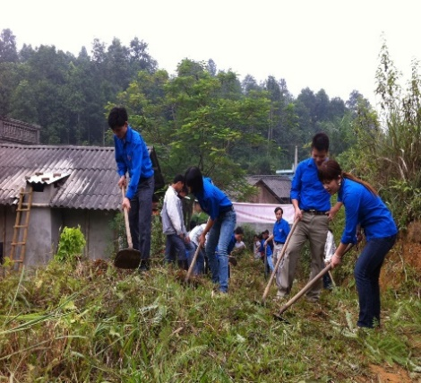
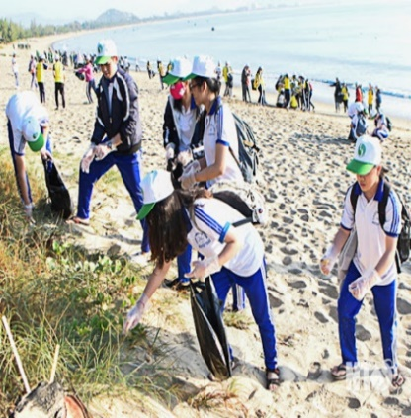
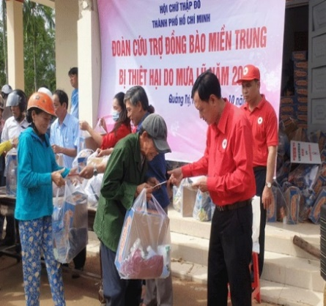

Slide 5
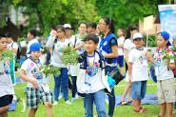
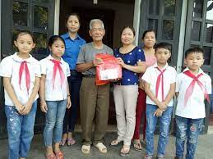
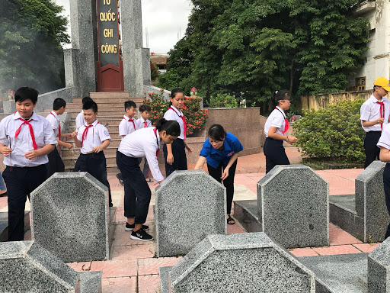

Slide 6
02
HÌNH THÀNH KIẾN THỨC

Slide 7
Theo em, người viết một bài văn kể lại một chuyến đi hoặc một hoạt động xã hội nên xưng ở ngôi thứ mấy?
Ngoài phương thức kể là chính, ta nên sử dụng thêm yếu tố nào? Tác dụng?
Thế nào là viết một bài văn kể lại một chuyến đi hoặc một hoạt động xã hội?
Kể lại một chuyến đi hoặc một hoạt động xã hội là kể lại một sự kiện đã diễn ra, để lại cho bản thân người tham gia nhiều suy nghĩ và tình cảm sâu sắc.
01
I. Định hướng
Người viết phải là người tham gia trực tiếp, sử dụng ngôi kể thứ nhất (xưng “tôi” hoặc “chúng tôi”,…), kể lại những gì mình đã chứng kiến (sự việc, phong cảnh, thiên nhiên, con người,…), những hoạt động mình đã tham gia, thực hiện,…
1. Khái niệm
02
03
Trong khi kể, có thể kết hợp sử dụng các yếu tố miêu tả hay biểu cảm.

Slide 8
Khái niệm “chuyến đi” và “hoạt động xã hội” trong dạng bài này hiểu như thế nào?
Lưu ý
Chuyến đi có thể là đi du lịch cùng gia đình; đi tham quan một danh lam thắng cảnh hay di tích lịch sử cùng bạn bè; đi thăm quê hương, gia đình của bạn bè trong dịp nghỉ;…
01
Hoạt động xã hội có thể là các sinh hoạt đoàn, đội; các việc làm công ích, tình nguyện như hoạt động thiện nguyện, giúp đỡ người già neo đơn;…
02

Slide 9

2. Yêu cầu đối với bài văn kể lại một chuyến đi hoặc một hoạt động xã hội

Slide 10
Phiếu học tập 01
Yêu cầu đối với bài văn kể lại một chuyến đi hoặc một hoạt động xã hội
Kiểu văn bản chính | ……………
Chủ đề | ………………
Các bước thực hiện bài viết | ………………
Ngôi kể | ………………
Mục đích của kết hợp yếu tố miêu tả | ………………
Mục đích của kết hợp yếu tố biểu cảm | ………………

Slide 11
01
Các bước thực hiện bài viết: Trước khi viết, cần tìm hiểu đề, tìm ý và lập dàn ý.
03
Kiểu văn bản: Tự sự (kể lại)
Chủ đề: Chọn viết về một chuyến đi hoặc một hoạt động xã hội đã để lại cho em nhiều suy nghĩ và tình cảm sâu sắc.
04
02
Ngôi kể: kể theo ngôi thứ nhất (xưng “tôi”, “em” hoặc “chúng tôi”, “chúng em”,…).

Slide 12
Yếu tố cần kết hợp khi kể:
Yếu tố miêu tả không gian, cảnh vật, thiên nhiên, con người nơi diễn ra sự việc giúp bài văn sinh động, hấp dẫn, người nghe có thể hình dung rõ sự việc được kể.
Yếu tố biểu cảm: phát biểu những nhận xét, cảm nghĩ của bản thân giúp sự việc được kể xúc động, ấn tượng, sâu sắc.

Slide 13


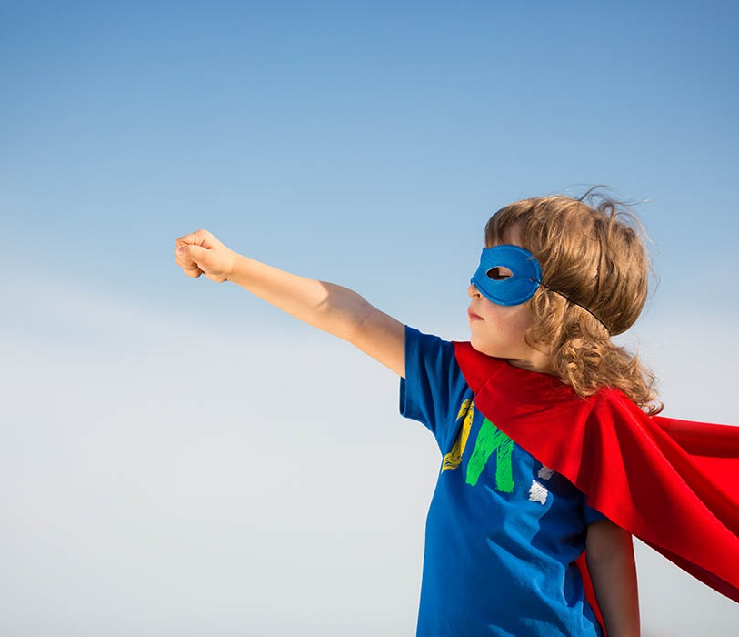

II. Thực hành
Đề bài: Viết bài văn kể lại hoạt động xã hội giàu ý nghĩa mà em đã
Tham gia.

Slide 14
Phiếu học tập 02
Phần chuẩn bị trước khi viết bài kể lại một hoạt động xã hội giàu ý nghĩa mà em đã tham gia
Các bước | Những việc cần làm | Ý nghĩa
Bước 1:………
Bước 2:………
Bước 3:………
Bước 4:………

Slide 15
1. Bước 1: Chuẩn bị
Bước 1: Chuẩn bị: Hãy đọc kĩ đề để xác định các yêu cầu:
Yêu cầu
Kiểu văn bản chính: | ……………
Đối tượng (cần làm rõ) | ……………
Phạm vi kiến thức | ……………
Hình dung, tưởng tượng | ……………..
Tài liệu tham khảo | ………………
Nội dung liên quan | ……………..
Em cần chuẩn bị những nội dung gì cho bài viết kể lại hoạt động xã hội giàu ý nghĩa?

Slide 16
- Đọc kĩ và tìm hiểu đề để biết các thông tin chính trước khi viết:
Phạm vi kiến thức cần huy động: kiến thức thực tế, các hoạt động xã hội gần gũi với học sinh; kiến thức lịch sử, địa lí và thơ văn liên quan.
Trọng tâm cần làm rõ: một hoạt động xã hội giàu ý nghĩa (HS có thể chọn một trong các việc HS ấn tượng nhất như sinh hoạt đội; việc làm công ích, thiện nguyện, ...)
Kiểu văn bản chính: tự sự (kể lại).

Slide 17
Nhớ lại những sự việc, con người, cảnh vật,…và những ấn tượng, cảm xúc đặc sắc trong hoạt động xã hội mà em đã tham gia, chứng kiến.
Tìm đọc và tham khảo các bài viết kể về một hoạt động xã hội.
Ghi chép những nội dung liên quan và chuẩn bị tranh ảnh, tư liệu,…(nếu có) về hoạt động xã hội mà em đã tham gia, chứng kiến.

Slide 18
2. Bước 2: Tìm ý và lập dàn ý
PHIẾU HỌC TẬP 03- PHIẾU TÌM Ý
Định hướng |  | Dự kiến
1. Xác định vấn đề: Hoạt động xã hội giàu ý nghĩa là hoạt động gì? |  | ……………………………………..
2. Bài viết gồm các ý lớn nào? |  | Các ý cấp 1:
3. Em sẽ triển khai từng ý lớn (cấp 1) phát triển thành các ý nhỏ (cấp 2) ra sao? | Mục đích của hoạt động là gì? Tại sao em lại tham gia hoạt động này? | …………………………………….. …………………………………….
 | Tổ chức hoạt động: diễn ra ở đâu, lúc nào, ai tham gia? | ……………………………………..
 | Quá trình hoạt động diễn ra như thế nào? | ……………………………………..
 | Hoạt động đem lại lợi ích gì? (kết quả: vật chất, tinh thần) | ……………………………………..
a. Tìm ý

Slide 19
Xác định vấn đề (ý khái quát): một hoạt động xã hộ giàu ý nghĩa.
Phát triển ý cụ thể cấp 1 (ý lớn): có thể xác định một số ý lớn như mục đích của hoạt động, hình thức tổ chức, quá trình hoạt động,…
Phát triển ý cụ thể cấp 2 (ý nhỏ): từ mỗi ý lớn, triển khai, phát triển thành các ý nhỏ. Ví dụ: Mục đích của hoạt động có thể là giúp đỡ đối tượng nào đó, làm từ thiện,…

Slide 20
b. Lập dàn ý: bằng cách chọn lọc, sắp xếp các ý đã tìm được, sắp xếp lại theo ba phần lớn của một bài văn, gồm:

Slide 21
Mở bài
Thân bài
Kết bài
Giới thiệu khái quát: nêu tên một hoạt động xã hội giàu ý nghĩa mà em đã tham gia.
- Đoạn 1: nêu mục đích của hoạt động, lí do em tham gia hoạt động đó.
- Đoạn 2: kể về hình thức tổ chức hoạt động (thành phần tham gia, thời gian, địa điểm,…).
- Đoạn 3: kể về quá trình tiến hành hoạt động (bắt đầu, hoạt động chính, kết thúc).
- Đoạn 4: nêu kết quả của hoạt động (về vật chất và về tinh thần)
Khẳng định ý nghĩa và bài học sau khi tham gia hoạt động xã hội.

Slide 22
3. Bước 3: Viết
Đủ cấu trúc ba phần: mở bài, thân bài và kết bài.
Thân bài gồm các đoạn văn, mỗi đoạn văn là một ý lớn.
Có thể mở bài bằng cách trực tiếp hoặc gián tiếp.
Kết bài cần tổng hợp được các ý đã nêu ở thân bài.

Slide 23
4. Bước 4: Xem lại, chỉnh sửa và rút kinh nghiệm
Đọc lại bài văn đã viết, đối chiếu với mục 1. Định hướng và yêu cầu đã nêu ở các bước (chuẩn bị, tìm ý và lập dàn ý) để:
Kiểm tra về nội dung và hình thức (bố cục, diễn đạt, trình bày).
Nhận biết các lỗi còn mắc phải và cách chỉnh sửa.
Tự đánh giá kết quả viết.

Slide 24
BẢNG KIỂM VỀ HÌNH THỨC VÀ NỘI DUNG CỦA BÀI VĂN KỂ LẠI MỘT HOẠT ĐỘNG XÃ HỘI GIÀU Ý NGHĨA

Slide 25
Phương diện kiểm tra | Câu hỏi kiểm tra | Đạt | Chưa đạt
Nội dung | Mở bài: Đã giới thiệu khái quát nội dung bài viết chưa? (Ở bài viết này là kể về một hoạt động xã hội.) Thân bài: - Có nêu được các nội dung cụ thể làm rõ cho nội dung khái quát đã nêu ở mở bài không? (Ở bài viết này là kể lại được chi tiết về một hoạt động xã hội theo một trình tự thống nhất.) - Nội dung cụ thể có sinh động, đặc sắc, giàu sức thuyết phục không? - Đã kết hợp được các phương thức biểu đạt khác trong khi viết hay chưa? (Ở bài viết này là kết hợp yếu tố miêu tả, biểu cảm trong khi kể.) - Có nêu được những suy nghĩ và cảm xúc sâu sắc không? Kết bài: Đã nêu được ý nghĩa của đề tài, nội dung bài viết hay chưa? (Ở bài viết này là ý nghĩa hoặc bài học thu được sau khi tham gia hoạt động xã hội.)
Hình thức | - Bài viết đã có đủ ba phần chưa? Nội dung (độ dài) các phần có cân đối chưa? - Bài viết đã đủ ý chưa? Các ý có phù hợp với vấn đề nghị luận và luận điểm không? Có những ý nào trùng lặp nhau không? - Bài viết có mắc lỗi dùng từ, đặt câu, chính tả,…không?
 | Kết hợp với các yếu tố miêu tả để lí giải cho tình cảm, cảm xúc của người viết.
 | Kết hợp với các yếu tố tự sự để lí giải cho tình cảm, cảm xúc của người viết
Đánh giá chung | - Bài viết đáp ứng yêu cầu đạt mức độ nào? - Em thấy hứng thú hoặc khó khăn nhất khi thực hiện phần nào trong tiến trình thực hành viết?

Slide 26
03
LUYỆN TẬP

Slide 27
HS theo dõi bài tham khảo dưới đây và nhận xét và rút kinh nghiệm cho bản thân khi viết bài

Slide 28
Mở bài: Giới thiệu khái quát tên hoạt động em đã tham gia (trực tiếp hoặc gián tiếp)

Slide 29
Thân bài: Trình bày các ý thành nhiều đoạn văn
1. Mục đích của hoạt động, lí do em và các bạn tham gia hoạt động giúp đỡ các bạn học sinh gặp hoàn cảnh khó khăn.

Slide 30
2. Tổ chức hoạt động: (thành phần tham gia, thời gian, địa điểm diễn ra hoạt động)

Slide 31
3. Quá trình hoạt động: (bắt đầu, diễn biến chính, kết thúc hoạt động)

Slide 32
4. Kết quả của hoạt động: (những giá trị vật chất, tinh thần mà hoạt động giúp đỡ các bạn gặp hoàn cảnh khó khăn mà em tham gia)

Slide 33
5. Ý nghĩa của hoạt động (Tham gia hoạt động giúp em có được những hiểu biết, bài học, tình cảm tốt đẹp nào? Với cộng đồng tập thể, hoạt động đó có ý nghĩa gì?)

Slide 34
Kết bài: Khẳng định ý nghĩa bài học khi tham gia hoạt động

Slide 35
04
VẬN DỤNG

Slide 36
1. Mở bài: Giới thiệu về chuyến đi lịch cùng gia đình hoặc tham quan trải nghiệm cùng bạn bè…) mà em ấn tượng.
2. Thân bài
- Nêu mục đích, lí do của chuyến đi du lịch cùng gia đình hoặc tham quan trải nghiệm cùng bạn bè…) mà em ấn tượng
- Tổ chức hoạt động của chuyến đi : thành phần tham gia gồm những ai, thời gian khi nào, địa điểm diễn ra chuyến đi du lịch hoặc trải nghiệm ở đâu.
- Kể hành trình, diễn biến xảy ra trong chuyến đi: bắt đầu lúc nào? Trên đường đi, điểm đến, quang cảnh trên hành trình?
Kể lại sự việc đáng nhớ hoặc miêu tả quang cảnh thiên nhiên, di tích lịch sử, danh lam thắng cảnh… ở những nơi em đã đi qua.
Kết thúc ra sao?
- Kết quả của hoạt động: sau chuyến đi du lich hay trải nghiệm đó em nhân thức được những giá trị lớn nào? (những giá trị vật chất, tinh thần thêm hiểu biết, gắn kết mình với mọi người, bồi đắp tình yêu thiên nhiên, yêu lịch sử, văn hóa, …)
3. Kết bài
Suy nghĩ về bài học rút ra từ chuyến đi hoặc mong ước về những chuyến đi bổ ích, lí thú tiếp theo.

Slide 37
Đề bài: Kể lại một chuyến đi (đi du lịch cùng gia đình hoặc tham quan trải nghiệm cùng bạn bè…) mà em ấn tượng.

Slide 38
Hướng dẫn về nhà
Hoàn thiện lại bài viết theo bảng kiểm.
Chuẩn bị bài nói và nghe: Trình bày ý kiến về một vấn đề xã hội

Slide 39
THANK YOU!!!

